Slide 1



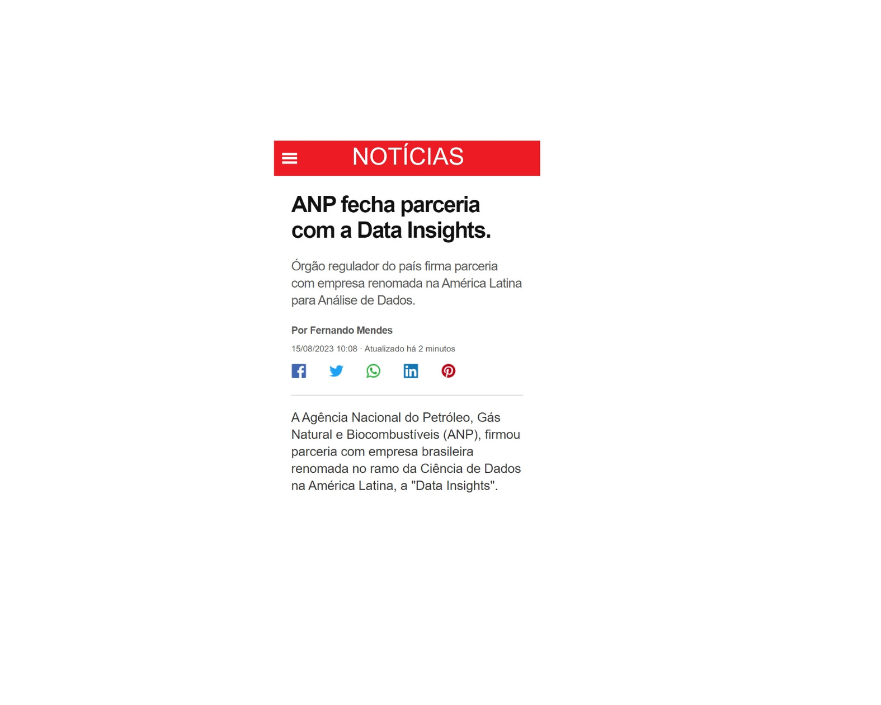



Destaque no noticiário
Nacional e Internacional
VOCÊ ESTÁ NO
SQUAD 1

Slide 2


Seja Bem-vindo
SQUAD 1
DATA INSIGHTS
SABEDORIA EM DADOS
INSIGHTS PRECISOS

Slide 3







Engrenagem que move a Data Insights
VOCÊ ESTÁ NO
SQUAD 1
DATA INSIGHTS
Gustavo Daher
Aline Braga
Cristhian Monteiro
Daniel Freitas
Rafael César
Co-facilitador
(P.O)
Gestora de conhecimento
(Scrum Master)
Gestor de Gente
e Engajamento
Colaborador 1
Colaborador 2

Slide 4



VOCÊ ESTÁ NO
SQUAD 1
Camarão que DORME a onda LEVA
e já tomamos nosso CAFÉ!
Uma Vida melhor fazendo a diferença
DATA INSIGHTS
Fazemos um Bom trabalho
SABEDORIA EM DADOS
INSIGHTS PRECISOS
Misssão dada é missão cumprida

Slide 5




VOCÊ ESTÁ NO
SQUAD 1
DATA INSIGHTS
DADOS PARA ABASTECER O VEiCULO

Slide 6
VOCÊ ESTÁ NO
SQUAD 1
1.
Equipe de ponta.
2.
Geração de Insights Estratégicos
3.
Vasta experiência em BI
Com insights precisos, uma equipe incomparável e uma expertise em dados nós da Data Insights já realizamos o nosso sonho e agora vamos te guiar para realizar o seu.
DATA INSIGHTS
SABEDORIA EM DADOS
INSIGHTS PRECISOS

Slide 7
SQUAD 1
DATA INSIGHTS
O caminho das pedras ao seu alcance

Slide 8

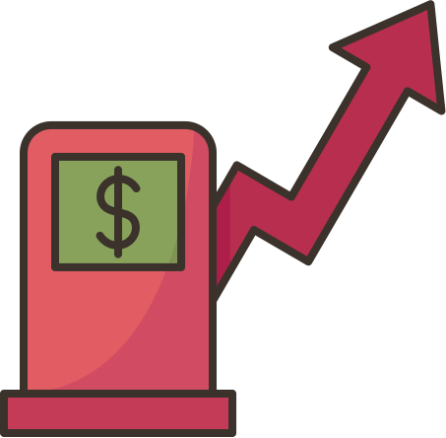
VOCÊ ESTÁ NO
SQUAD 1
DATA INSIGHTS
Sobre o Projeto
Neste projeto em particular, nossa equipe de analistas de dados colaborará com a ANP para realizar uma análise abrangente da série histórica de preços de venda da gasolina e do etanol pelo Brasil.

Slide 9

VOCÊ ESTÁ NO
SQUAD 1
Análise
DATA INSIGHTS
1. Como se comportaram o preço dos combustíveis durante os dois meses citados? Os valores do etanol e da gasolina tiveram uma tendência de queda ou diminuição?
2. Qual o preço médio da gasolina e do etanol nesses dois meses?
3. Quais os 5 estados com o preço médio da gasolina e do etanol mais caros?
4. Qual o preço médio da gasolina e do etanol por estado?
5. Qual o município que possui o menor preço para a gasolina e para o etanol?
6. Qual o município que possui o maior preço para a gasolina e para o etanol?
7. Qual a região que possui o maior valor médio da gasolina?
8. Qual a região que possui o menor valor médio do etanol?
9. Há alguma correlação entre o valor do combustível (gasolina e etanol) e a região onde ele é vendido?
10. Há alguma correlação entre o valor do combustível (gasolina e etanol) e a bandeira que vende ele?
11. Foi identificado presença de "Outliers" nesta análise?
12. Quais as bandeiras com maior presença nos estados com os preços mais altos de gasolina e etanol?
13. Quais as bandeiras com maior presença nos estados com os preços mais baixos de gasolina e etanol?
14. Top 5 Estados com Menor Preço Médio de Gasolina e Etanol:

Slide 10
Metodologias
VOCÊ ESTÁ NO
SQUAD 1
DATA INSIGHTS
Aqui estão algumas das metodologias utilizadas neste projeto:
Coleta de Dados | Análise Exploratória de Dados (EDA) | Análise Comparativa | Visualização de Dados Avançada
Web Scraping: Utilização de técnicas de web scraping para extrair dados diretamente de fontes online. Acesso a Dados Abertos: Utilização de dados abertos disponibilizados por órgãos governamentais ou outras instituições. | Gráficos e Visualizações: Utilização de gráficos de barra, histogramas, gráficos de linha, boxplots, entre outros, para explorar os dados e identificar padrões e tendências. Estatísticas Descritivas: Cálculo de médias, medianas, desvios padrão e outras estatísticas descritivas para resumir as características dos dados. | Comparação Temporal: Comparação dos preços ao longo do tempo para identificar mudanças sazonais ou tendências. Comparação Espacial: Comparação dos preços entre diferentes estados, municípios ou regiões para identificar variações geográficas. | Visualização Interativa: Criação de gráficos interativos para permitir aos usuários explorar os dados de maneira dinâmica. Dashboards: Desenvolvimento de painéis de controle que apresentam visualizações e informações relevantes de forma organizada.

Slide 11
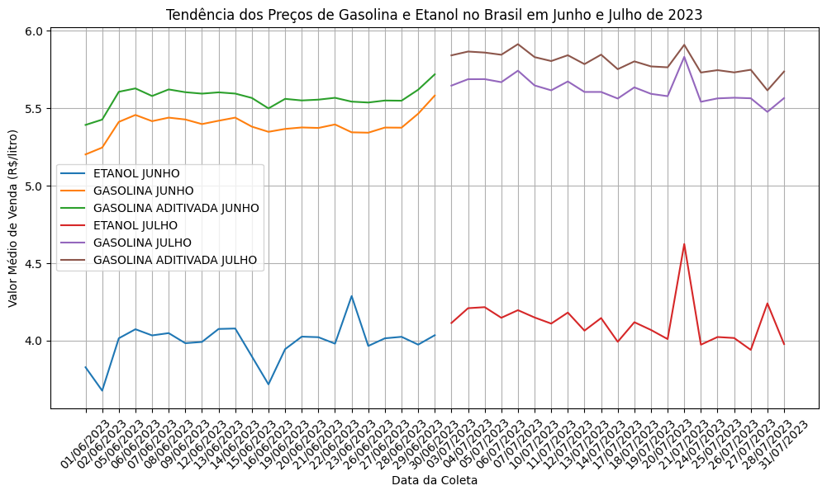
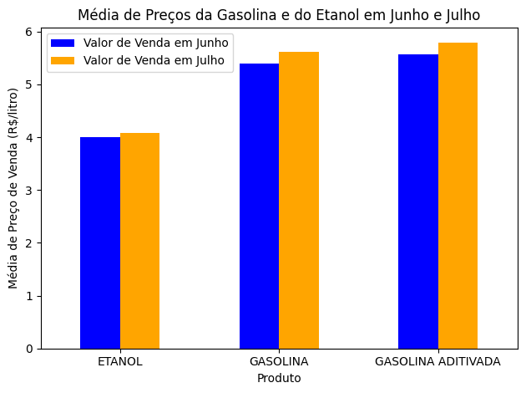
VOCÊ ESTÁ NO
SQUAD 1
Alguns Insights
DATA INSIGHTS
Comportamento e Média dos combustíveis em Junho e Julho
Durante os meses de junho e julho, os preços dos combustíveis no Brasil apresentaram uma ligeira tendência de aumento, com os valores médios do etanol e da gasolina aumentando em julho em comparação a junho.
A Gasolina Comum apresentou um aumento médio de aproximadamente 4,0% em julho,
enquanto a Gasolina Aditivada teve um aumento médio de 3,8% no mesmo período.
Já o etanol apresentou aumento médio de cerca de 1,7%.
Fonte: Agência Nacional do Petróleo, Gás Natural e Biocombustíveis (ANP)

Slide 12
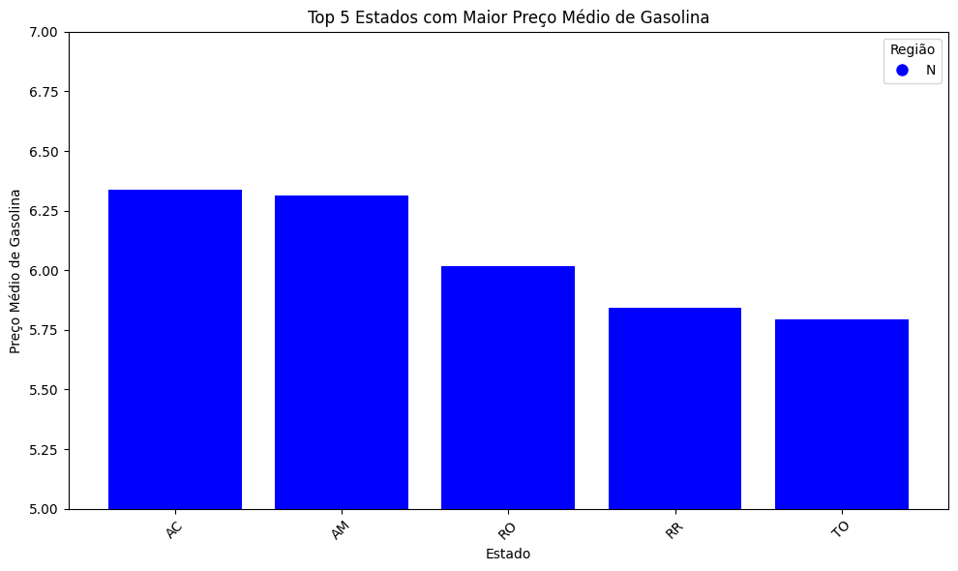
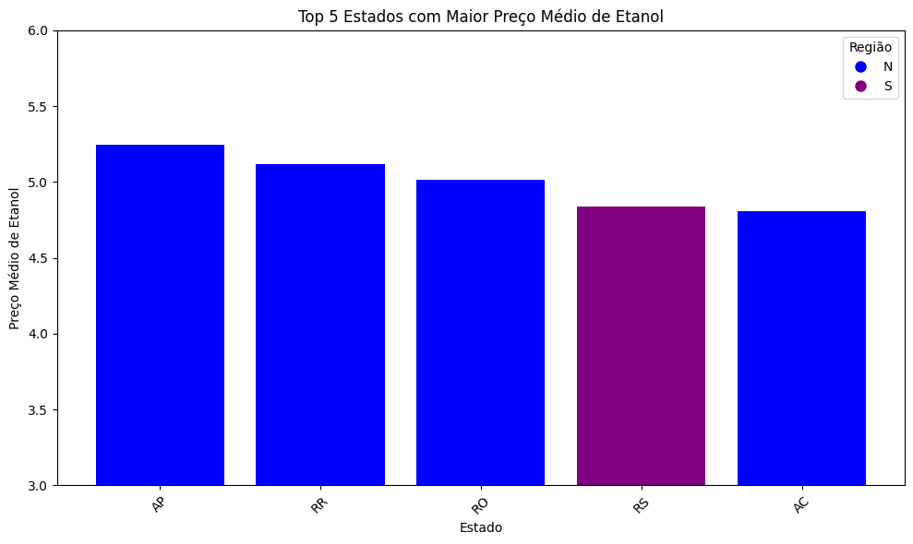
VOCÊ ESTÁ NO
SQUAD 1
DATA INSIGHTS
Top 5 Estados que tem o maior preço médio de Gasolina e Etanol
A Região Norte foi predominante nos resultados obtidos.
Essa disparidade de preços em relação às demais regiões pode impactar diretamente o custo de vida e a economia local
Fonte: Agência Nacional do Petróleo, Gás Natural e Biocombustíveis (ANP)

Slide 13
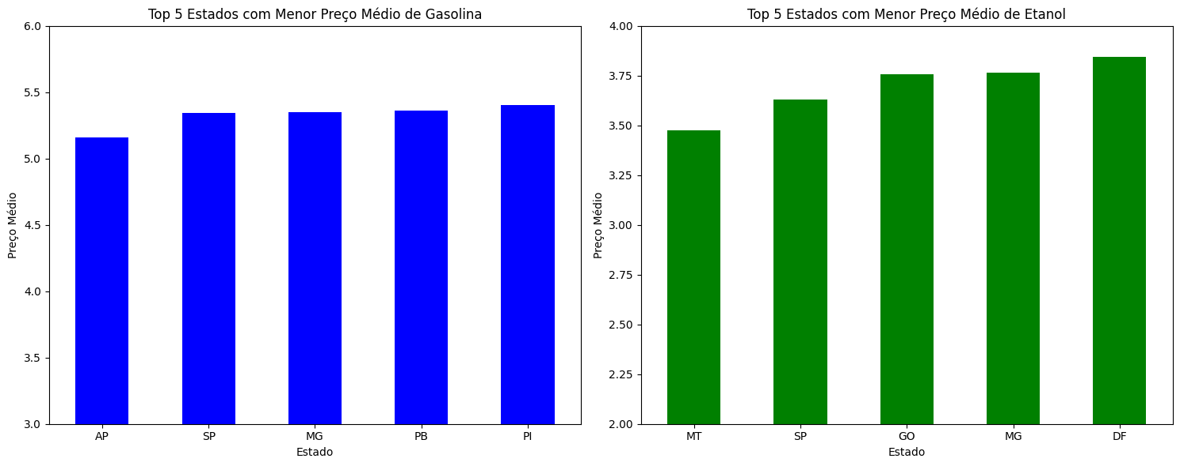
VOCÊ ESTÁ NO
SQUAD 1
DATA INSIGHTS
Top 5 Estados que tem o menor preço médio de Gasolina e Etanol
O Estado de São Paulo apresenta um desempenho notável ao figurar como segundo colocado em ambos os gráficos de menor preço médio de gasolina e etanol no Brasil.
Fonte: Agência Nacional do Petróleo, Gás Natural e Biocombustíveis (ANP)

Slide 14









VOCÊ ESTÁ NO
SQUAD 1
Ferramentas Utilizadas
DATA INSIGHTS
Comunicação:
Análise e insights
Versionamento:
Organização:
Apresentação:
Discord
Whatsapp
As matérias jornalísticas presentes aqui neste projeto acadêmico são FICTÍCIAS, tendo sido utilizada somente com intuito de tornar a apresentação mais impactante.
A pessoa e a voz utilizada para verbalizar a matéria são totalmente livres de direitos autorais, provenientes de uma inteligência artificial. (elevenlabs.io, studio.d-id.com)
As músicas aqui utilizadas são inteiramente "No Copyright" (livre de direitos autorais)

Slide 15


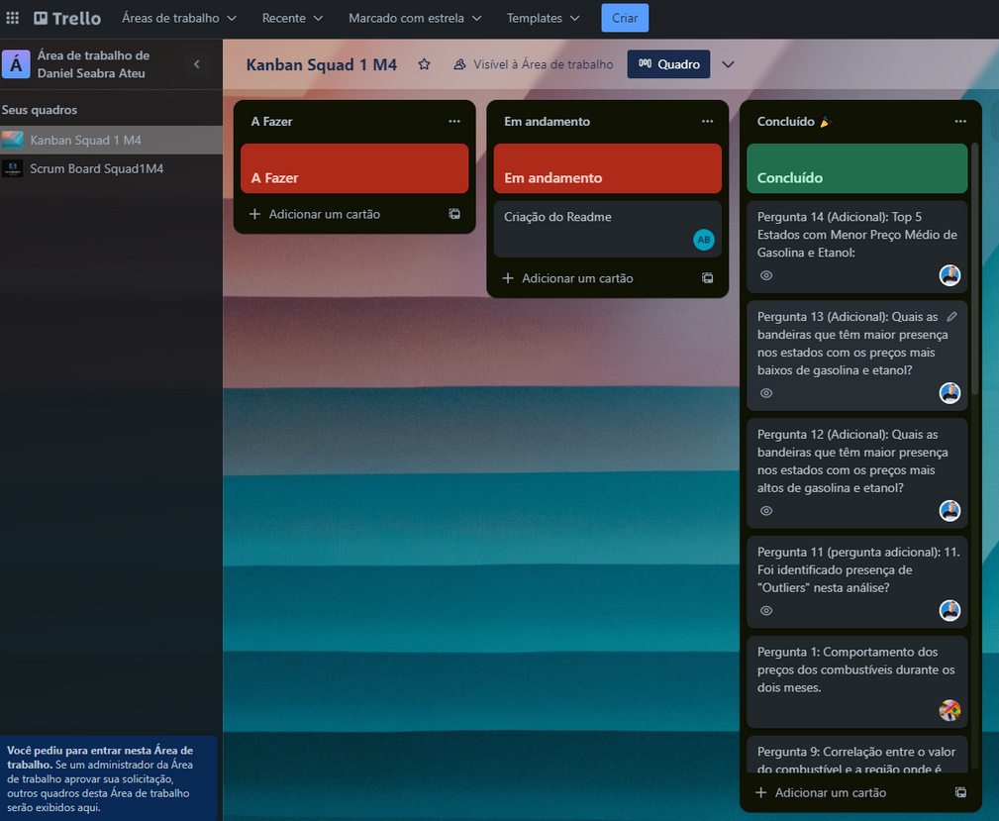
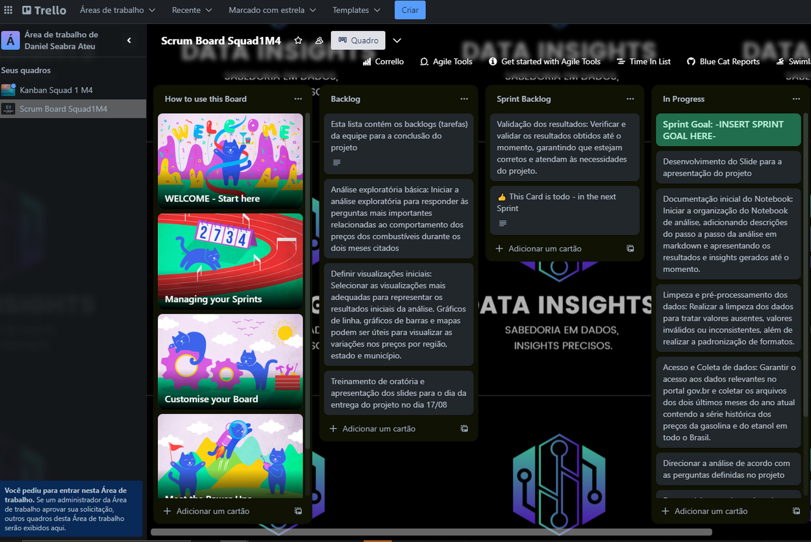
VOCÊ ESTÁ NO
SQUAD 1
Organização
DATA INSIGHTS
Scrum Board

Slide 16







VOCÊ ESTÁ NO
SQUAD 1
Contato
DATA INSIGHTS
Ligue para nós
(12) 3456-7890
Mídias Sociais
@datainsights
E-mail
contato@datainsights.com.br

Slide 17
Este foi o Squad 1
DATA INSIGHTS
Muito Obrigado!

